Slide 1
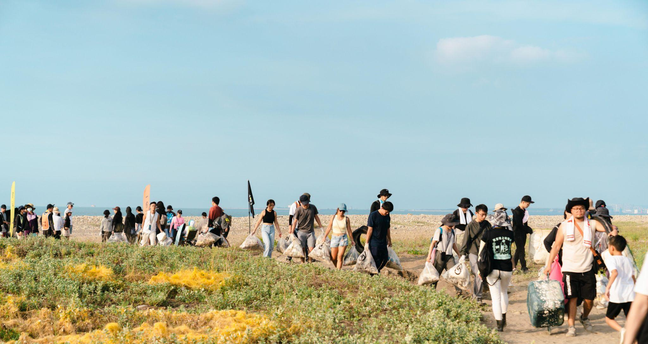
RE-THINK X 童軍總會 全國海岸線勘查

Slide 2
全國海岸線勘查
動機
身在四面環海的島嶼，我們被 940,000 公斤的垃圾圍繞
希望能將人力與資源放在最需要被清理的海灘
政府現有的海廢快篩僅一季一次，無法反應海灘狀況即時性
目的
完成全國灣海岸線垃圾勘查
了解全國海岸線年度髒亂狀況，以及垃圾品牌審計調查
公開海岸線勘查資訊，供淨灘團體參考使用
整理品牌審計年度報告，省思企業的包裝政策、民眾的丟棄行為可以如何改善

Slide 3
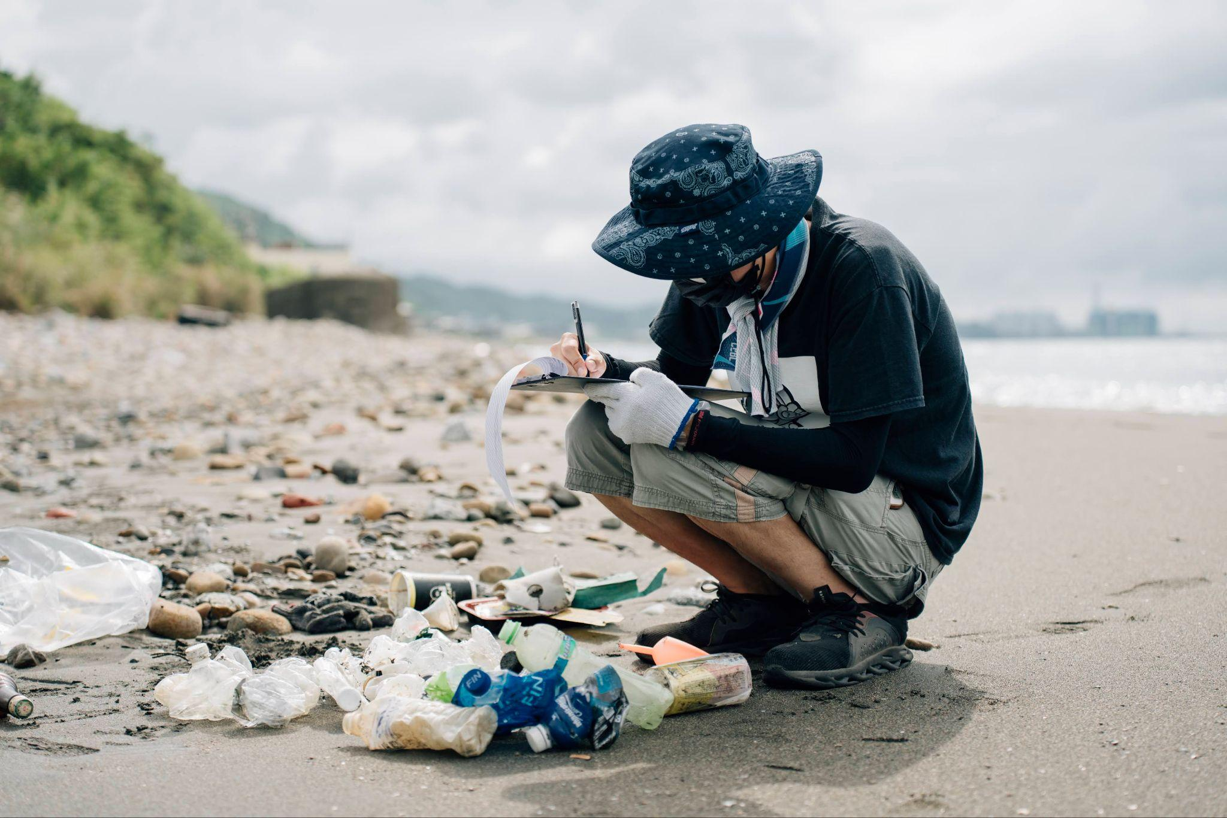
計畫內容
#1 12/1一場淨灘活動
#2 全國 168 處海岸線勘查，2024/12開始每月勘查一次，延續一年
#3 建立全國髒亂海岸線地圖，並每月更新

Slide 4
#1 淨灘活動
全國童軍服務日，淨灘服務大地之母
# 執行方式
形式：童軍團內部場次
日期：2024/12/01
時間：10:00-12:00/15:00-17:00 待討論
地點：待討論
人數：不限，但僅提供80人份手套
# RE-THINK提供
淨灘場地申請
提供行前通知
淨灘工具借用
淨灘活動帶領
社群限動1式
社群貼文1篇
# 預期影響力
＿＿童軍響應淨灘、__童軍響應海岸線勘查
清除 __kg 海廢

Slide 5
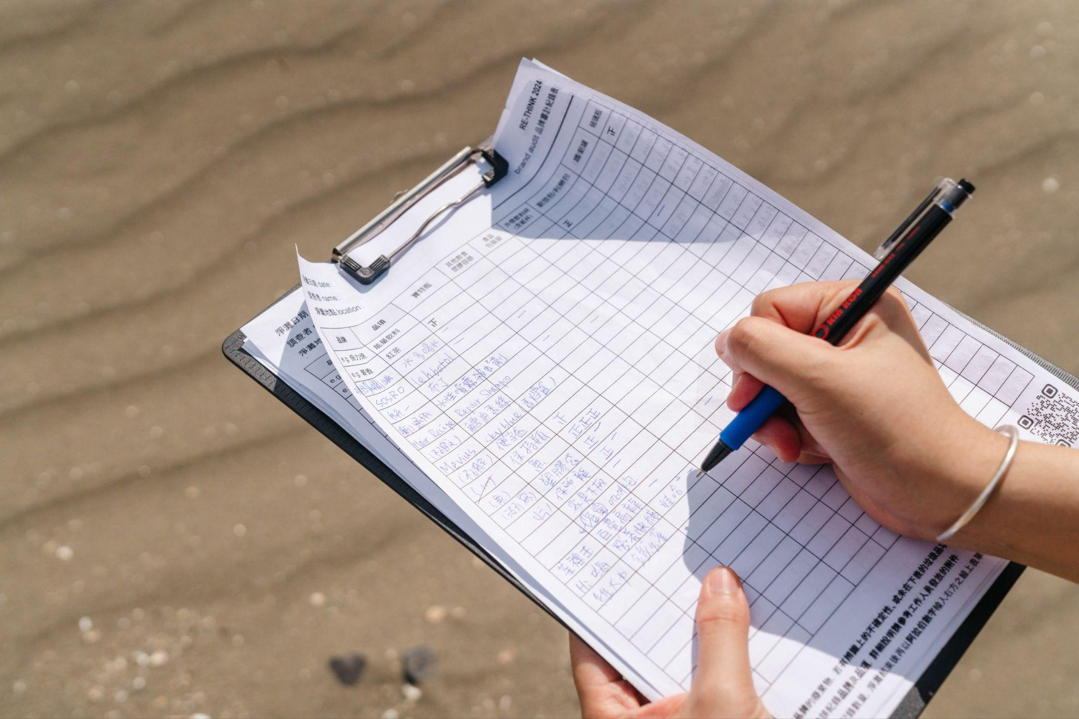
#2 全國海岸線勘查
號召全國童軍團，一起守望台灣海岸線
# 執行方式
全國168個點位，每月勘查一次，延續一年
3人一組，2小時；拍照紀錄+ 品牌審計調查
拍照方式：在路邊5個點位，各拍一張整體照（可看見海岸上垃圾狀況），在5個點中選一個可以走到海灘上，且最髒的點做品牌審計調查
填寫、上傳勘查紀錄表
# RE-THINK提供
勘查海岸線點位
勘查線上說明會
google紀錄表單、雲端連結
# 預期影響力
蒐集全台灣 168 個海灘、12個月的調查數據
提供全國淨灘團體，作為淨灘地點參考
發布1份台灣海廢品牌審計調查

Slide 6
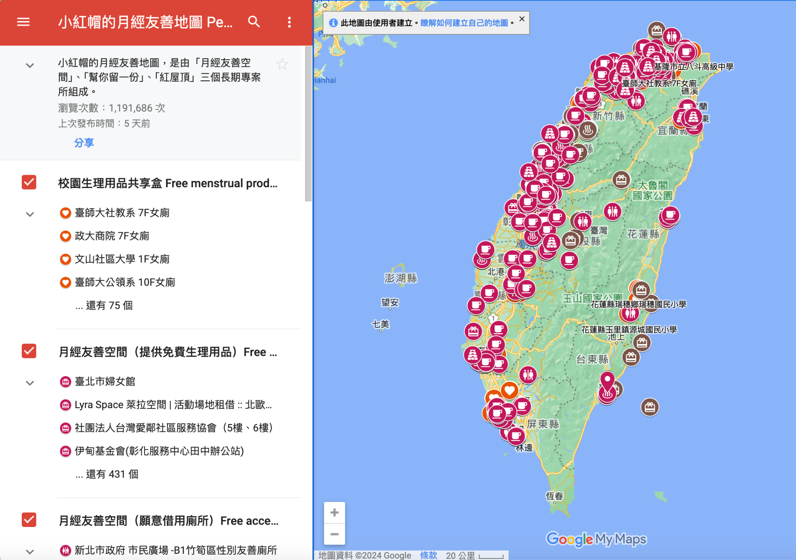
#3 全國髒亂海岸線地圖
即時呈現每月海灘狀況，看見最需要淨灘的地點
# 執行方式
使用 google map 我的地圖，標示出勘查海灘髒亂程度
可明確知道海灘的點位，利用google map 導航
利用不同顏色icon，清楚標示骯髒、尚可、乾淨的海灘分類
在每個海灘點位標示更新日期、負責勘查童軍團
每月定期更新最新勘查資訊
# RE-THINK提供
每月更新全國髒亂海岸線地圖
宣傳管道：RE-THINK 部落格、LINE選單、社群
# 預期影響力
提供全國淨灘團體，作為淨灘地點參考，讓髒海灘被看見、被清理

Slide 7
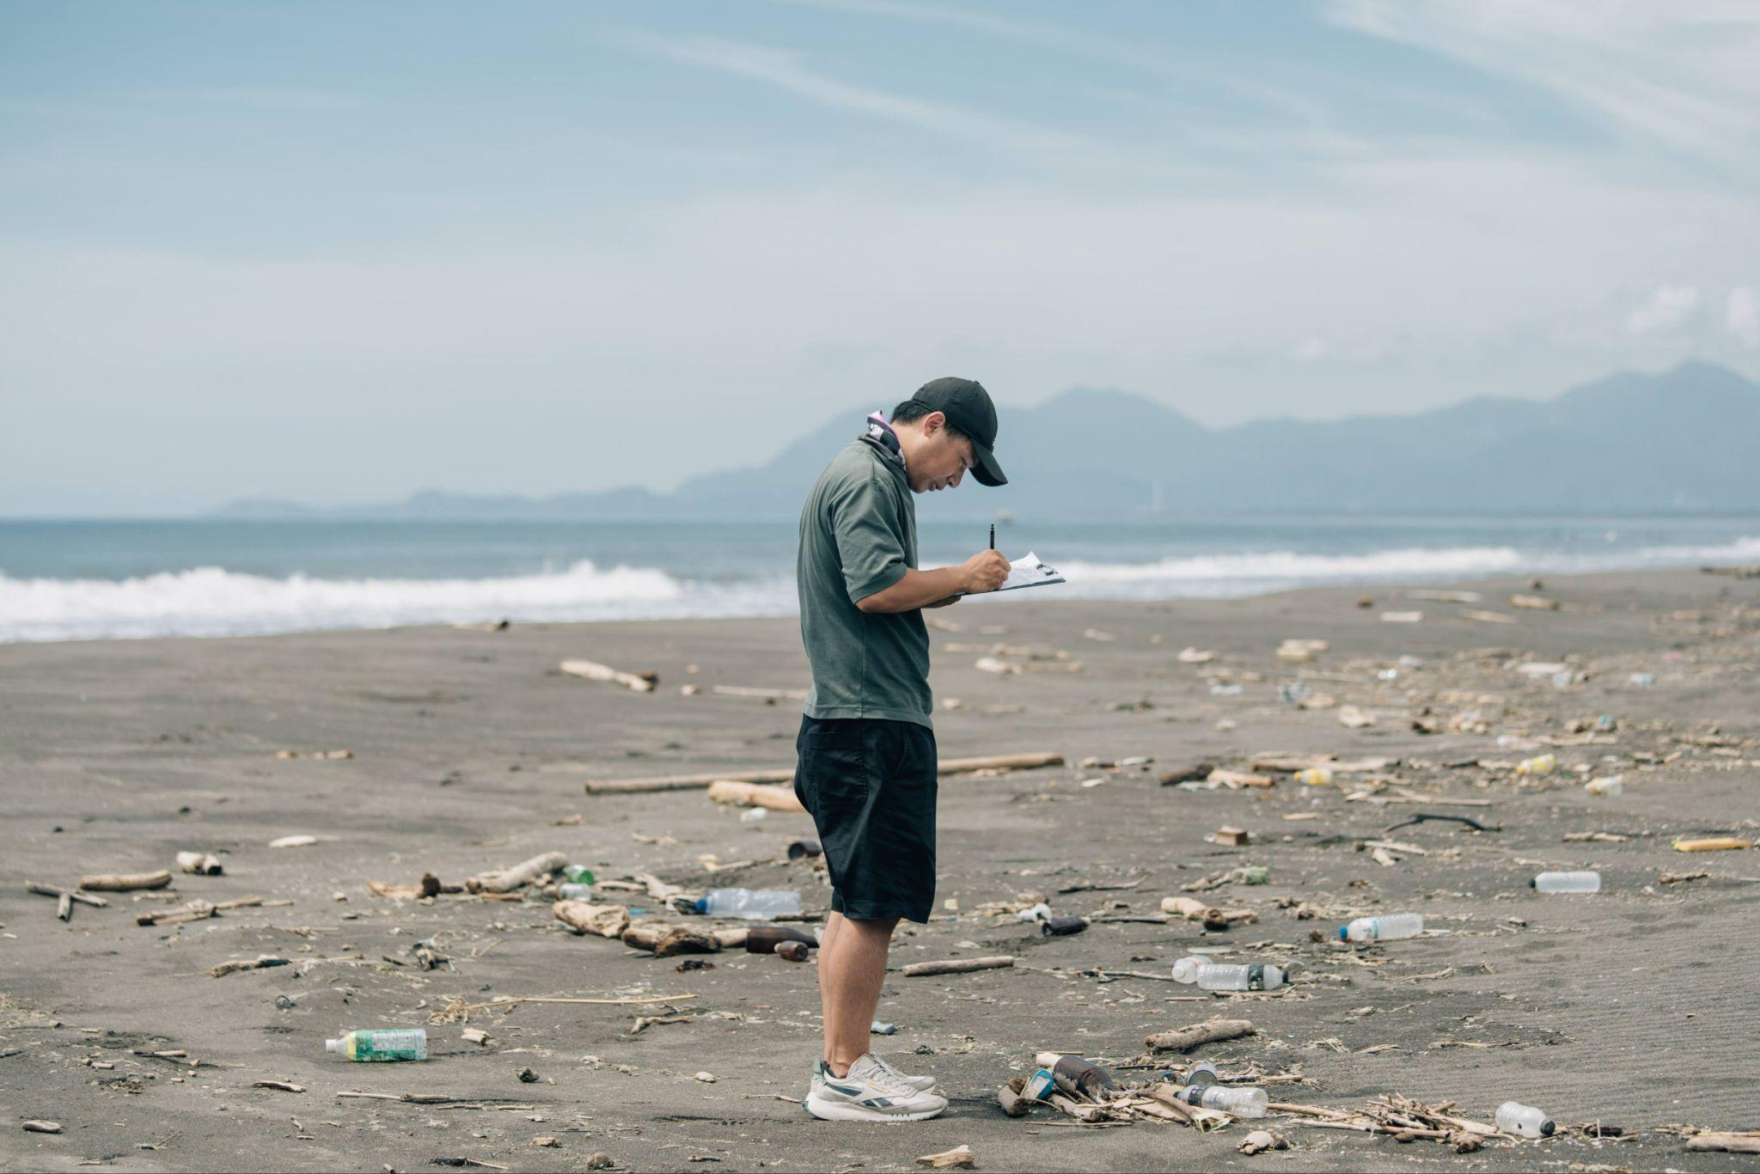
計畫期程
11月
12/1
2024/12開始延續一年
11月上旬：完成勘查google表單
11月中：海灘勘查線上說明
11月底：2處海灘勘查、建立全國髒亂海岸線地圖
淨灘 *1
全國海灘勘查響應
新聞稿、社群發布
每月定期勘查回報
2024/12月達到10%海岸線勘查(17個)
2025/02月達到50%海岸線勘查(84個)
2025/04月達到100%海岸線勘查(168個)
每個海岸線持續一年每月定期勘查

Slide 8
宣傳計畫-年度貼文*4，發稿*2, 報告乙式
2024/12
2025/03-2025/11
2025/12
社群媒體
12/1淨灘成果+童軍合作勘查啟動貼文
網站露出
全國髒亂海岸線地圖
記者會/ 媒體發稿
12/30 年度計畫公告、童軍團合作
社群媒體、EDM、LINE 官方帳號
全國髒亂海岸線地圖推廣
貼文 2 則
三月、六月各一篇
內容
勘查紀實
邀請共創
平台：FB + IG
社群媒體
年度品牌審計調查報告
全國髒亂海岸線地圖年度分析報告
媒體發稿
12/30 年度計畫成果公告

Slide 9
補充說明資料

Slide 10
#2 全國海岸線勘查 - 勘查資訊更新
每月底定期
檢視表單
確認表單內容是否缺漏
有缺漏
請負責童軍團補上資訊
無缺漏
確認海灘髒亂程度
將內容更新至全國髒亂海岸線地圖

Slide 11
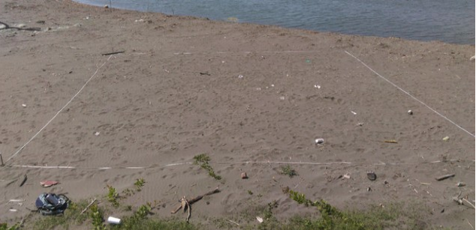
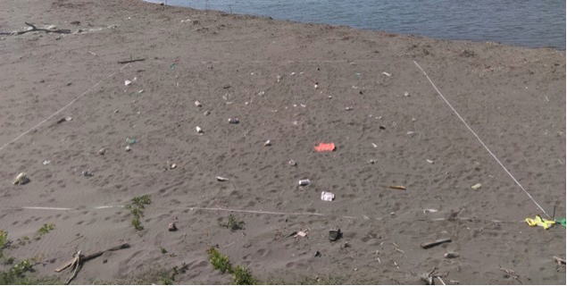
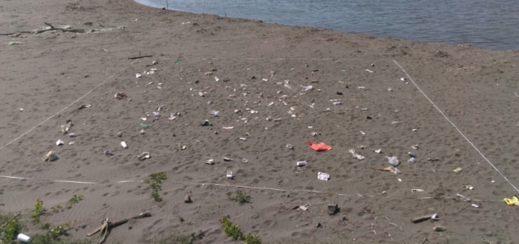
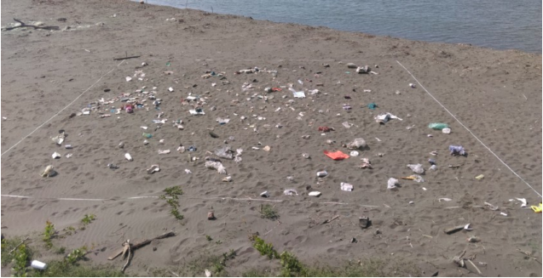
#2 全國海岸線勘查 - 髒亂程度：照片中垃圾占比
乾淨
尚可
髒亂
髒亂

Slide 12
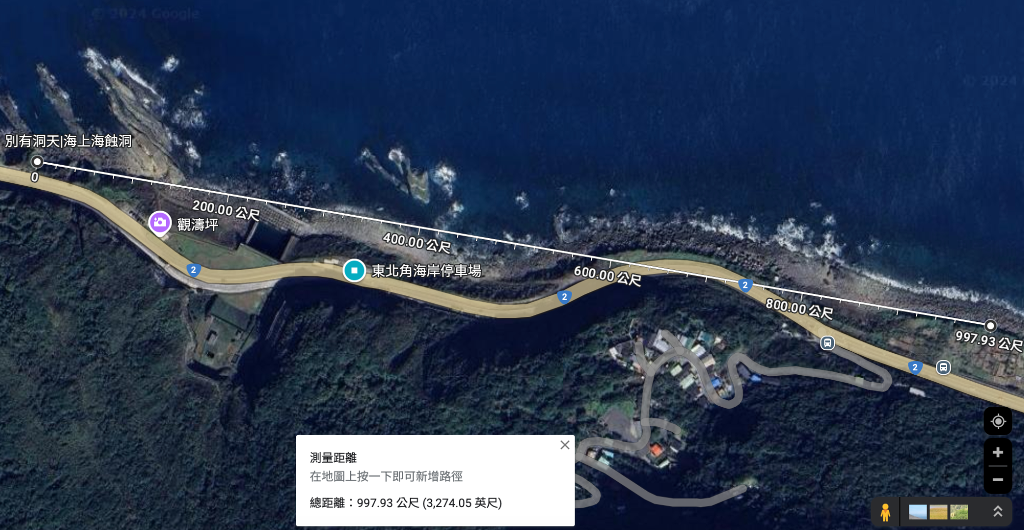
#2 全國海岸線勘查 - 勘查拍照點位說明
25.126857, 121.844453
25.127372, 121.842226
25.126869, 121.844482
25.126591, 121.846623
25.126265, 121.849370
拍照站位點
選一處最髒、可安全走到海灘上的點做BA

Slide 13
#2 全國海岸線勘查 - 品牌審計調查
目的
了解海灘上到底都是什麼樣的垃圾
省思企業的包裝政策、民眾的丟棄行為可以如何改善
以達成無塑無汙染的美好願景
執行方式
一人分配1條路線
查看海灘上可辨識品牌、品項的垃圾，將之記錄於紀錄表上
全部記完以後，將紀錄表中的內容上傳到 google 表單

Slide 14
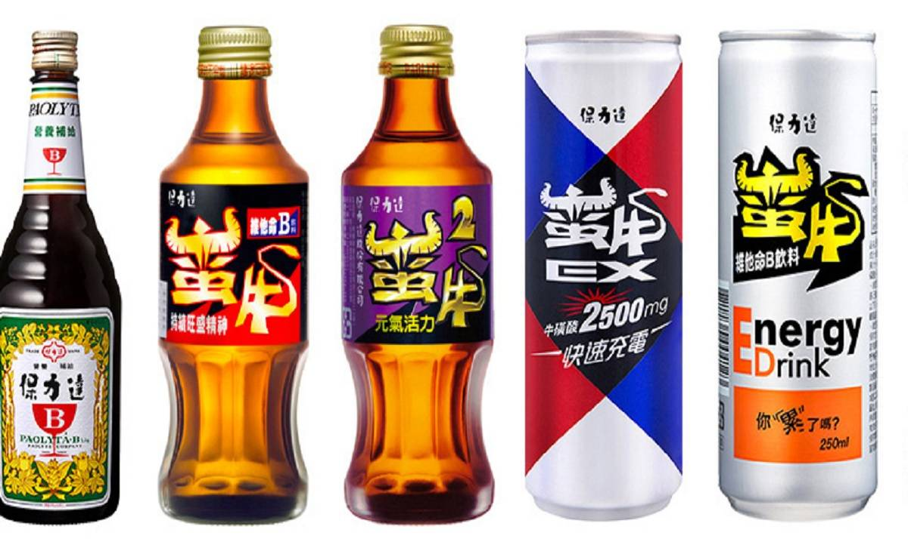
#2 全國海岸線勘查 - 品牌審計調查
品牌：保力達
品項：
保力達B
蠻牛
水蠻牛
冰火

Slide 15
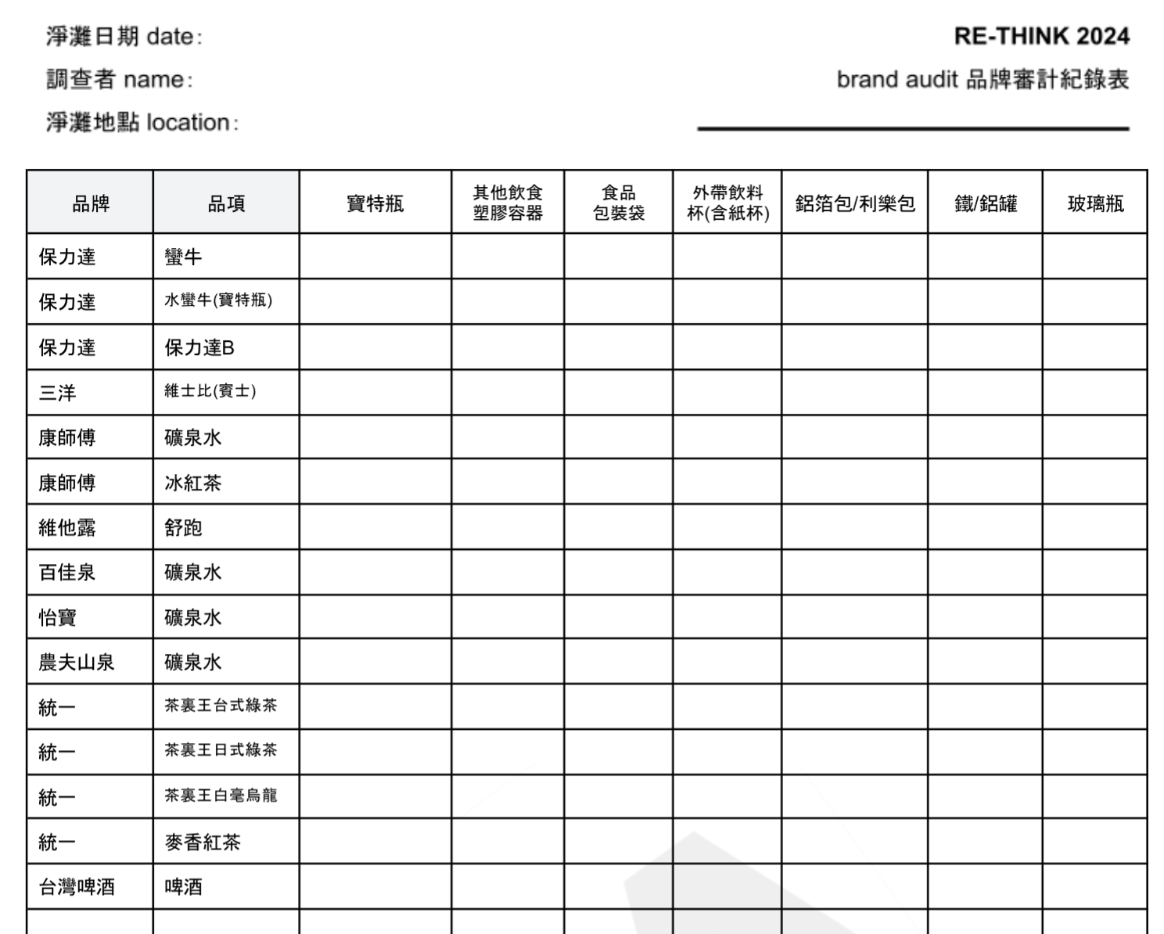
#2 全國海岸線勘查 - 品牌審計調查
一列填一筆google表單

Slide 16
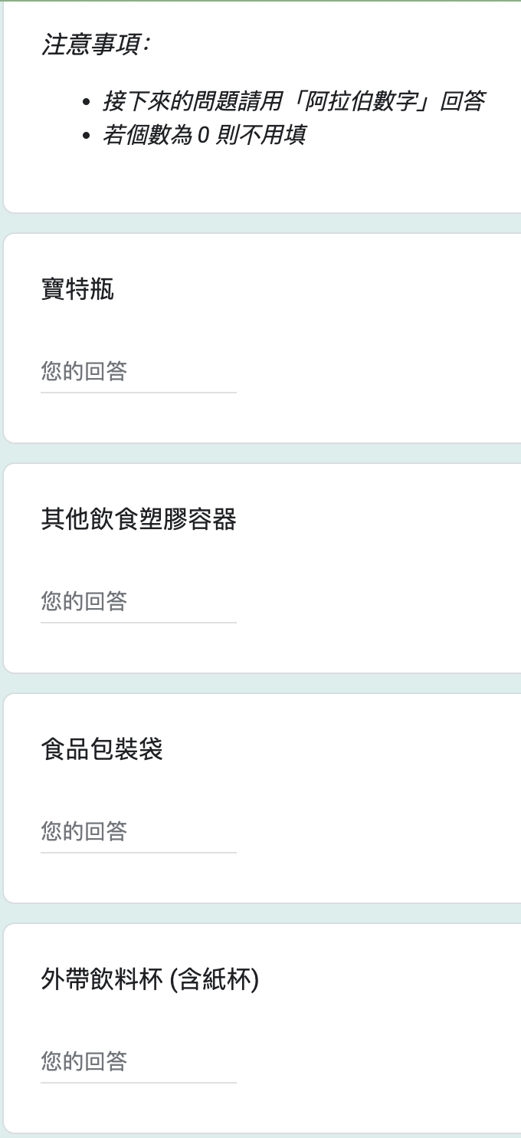
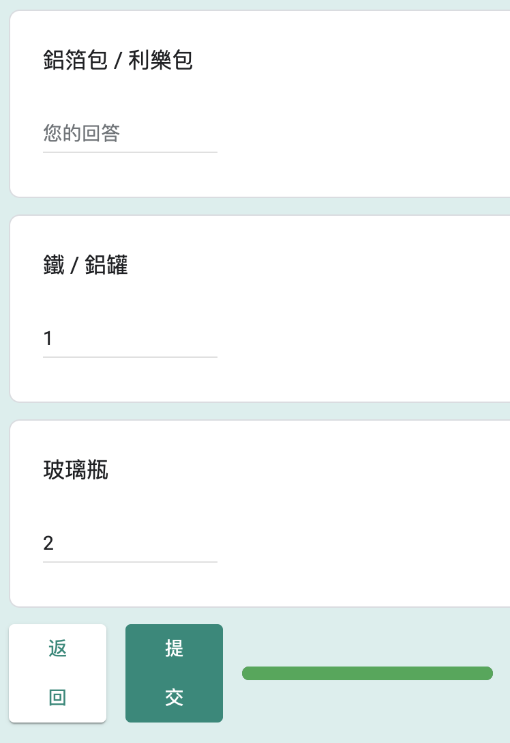
#2 全國海岸線勘查 - 品牌審計調查

Slide 17
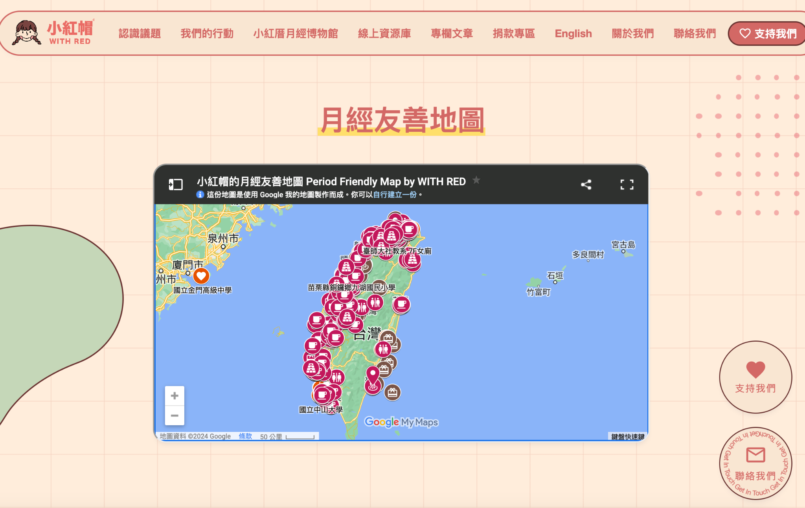
#3 全國髒亂海岸線地圖-參考範例 小紅帽月經友善地圖
使用 google map 我的地圖，建立全台灣月經友善地圖
民眾可利用此地圖，看見附近有提供月經友善服務的店家
在小紅帽的網站中嵌入google地圖

Slide 18
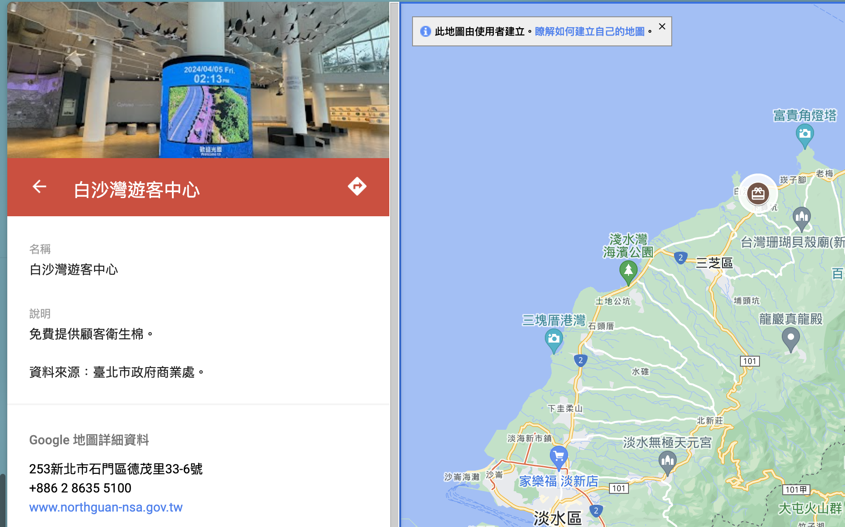
民眾點開地圖後，就像在看google map一樣，可看見儲存的點位
依照提供不同月經友善服務進行分類，民眾可自由選擇要呈現的分類點位
點選地圖上的點位，可看見該點位的詳細資訊
白沙灣
名稱
白沙灣
說明
海灘髒亂程度：尚可
勘查童軍團：芝中童軍團
更新日期：2024.12

Slide 19
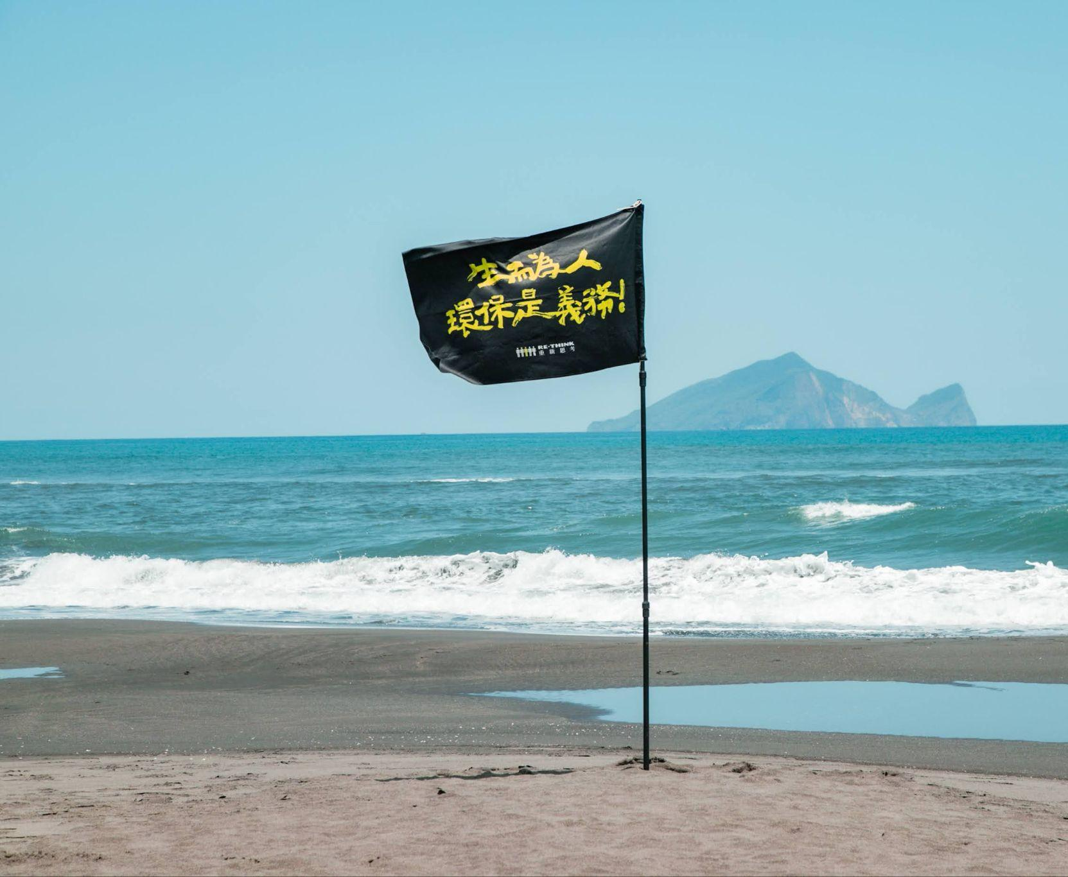
一起讓台灣
成為更友善環境的島嶼

